Slide 1
PRAWIDŁOWE ŻYWIENIE UCZNIÓW

Slide 2
PLAN PREZENTACJI
Zasady Zdrowego Żywienia
Piramida Zdrowia dla uczniów
Jak czytać piramidę?
Omówienie poszczególnych pięter Piramidy
Porcje i proporcje dla dziecka
Podsumowanie

Slide 3
ZASADY ZDROWEGO STYLU ŻYCIA
Pamiętaj o ruchu!
Jedz regularnie 4-5 posiłków co 3-4 godziny.
Jedz jak najczęściej warzywa i owoce.
Spożywaj produkty zbożowe, zwłaszcza pełnoziarniste.
Codziennie pij co najmniej 2 duże szklanki mleka.
Ograniczaj mięso. Wybieraj częściej ryby, nasiona roślin strączkowych i jaja.
Ograniczaj tłuszcze zwierzęce. Zastępuj je olejami roślinnymi.
Unikaj spożycia cukru i słodyczy.
Nie dosalaj potraw. Sól zastąp ziołami.
Codziennie pij wodę.

Slide 4
PIRAMIDA ZDROWIA
Wyżej wymienione zasady dotyczące zdrowego żywienia i aktywności fizycznej można przedstawić za pomocą Piramidy Zdrowia.

Slide 5
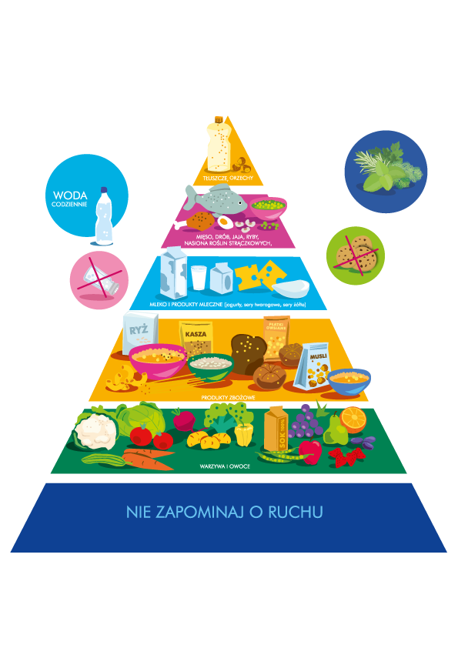

Slide 6
JAK CZYTAĆ PIRAMIDĘ?
Produkty, które powinny być podstawą naszej diety są umieszczone na dole piramidy.
Im niższe piętro piramidy tym więcej porcji danych produktów powinniśmy spożywać w ciągu dnia.
Podstawą naszego wyżywienia powinny być warzywa i owoce, natomiast najmniej w ciągu dnia powinniśmy spożywać tłuszczów (zwłaszcza pochodzenia zwierzęcego).

Slide 8
AKTYWNOŚĆ FIZYCZNA
Ruch korzystnie wpływa na kondycję fizyczną, sprawność umysłową oraz pomaga zachować prawidłową sylwetkę;
Ruszajmy się co najmniej 60 minut dziennie!

Slide 10
WARZYWA I OWOCE
Warzywa i owoce powinny stanowić co najmniej połowę, tego co jemy.
Powinniśmy spożywać co najmniej 400 g dziennie, w co najmniej 5 porcjach. Jedną porcję możemy zastąpić sokiem.
Wybierajmy warzywa i owoce przede wszystkim w formie surowej. Każdy posiłek powinien zawierać różnorodne warzywa, np. zielone (szpinak, sałata, brokuły) lub pomarańczowe (marchew, dynia, pomidory).
Dietę należy wzbogacić także w owoce, ale w mniejszych ilościach ze względu na wysoką zawartość cukrów prostych. Należy zachować odpowiednie proporcje: ¾ powinny stanowić warzywa, a ¼ owoce.

Slide 11
WARZYWA I OWOCE
Świeże warzywa i owoce to najbogatsze źródło antyoksydantów, czyli substancji pomagających pozbyć się z organizmu tzw. wolnych rodników - niekorzystnych związków pochodzących z przemian metabolicznych, odpowiedzialnych za starzenie się organizmu, zmniejszenie odporności czy zmiany nowotworowe. Ponadto są doskonałym naturalnym źródłem witamin - dużo lepszym niż suplementy diety!
Dieta bogata w warzywa i owoce zmniejsza ryzyko zachorowania na choroby układu krążenia oraz nowotwory.
Każda większa liczba porcji przynosi dalsze korzyści dla zdrowia.

Slide 13
PRODUKTY ZBOŻOWE
Powinny być składnikiem większości posiłków.
Wybierajmy jak najczęściej produkty z tzw. pełnego przemiału: pełnoziarniste pieczywo (razowe, graham), ale także ryż pełnoziarnisty, kasze np. gryczaną albo jęczmienną.
Produkty zbożowe są głównym źródłem energii dla organizmu.
Produkty zbożowe są szczególnie bogate w witaminy z grupy B oraz magnez, cynk czy błonnik pokarmowy, który reguluje pracę jelit.

Slide 14
PRODUKTY ZBOŻOWE
Do grupy produktów zbożowych zaliczamy:
pieczywo jasne (np. chleb baltonowski, kajzerki…)
pieczywo ciemne (chleb pełnoziarnisty, grahamki…)
kasze (gryczana, jaglana, pęczak…)
ryż (brązowy, biały…)
makarony
płatki owsiane, musli…
ziemniaki – są zaliczane do tej grupy produktów ze względu na dużą zawartość skrobi

Slide 15
PRODUKTY ZBOŻOWE
Chleb pełnoziarnisty vs. chleb baltonowski
Porównanie wartości odżywczej w 100 g (2-3 kromki)
Chleb pełnoziarnisty | Składniki odżywcze | Chleb baltonowski
237 | ENERGIA kcal | 246
Im więcej tym lepiej:
6,1 | Błonnik pokarmowy (g) | 4,5
356 | Potas (mg) | 136
66 | Wapń (mg) | 16
71 | Magnez (mg) | 26
2,5 | Żelazo (mg) | 1,2
2,86 | Cynk (mg) | 1,08
0,26 | Miedź (µg) | 0,12
0,172 | Witamina B2 (mg) | 0,077
44,8 | Foliany (µg) | 29,2
0,07 | Witamina B12 (µg) | 0,00

Slide 17
MLEKO I PRODUKTY MLECZNE
Zaleca się 2 szklanki mleka (zawierającego do 2% tłuszczu) dziennie – pokrywają one w 60% zapotrzebowanie na wapń.
Mleko można zastąpić jogurtem lub kefirem, a także częściowo serem.
Popularne sery żółte (podpuszczkowe) są doskonałym źródłem wapnia – 100 g pokrywa nawet 100% dziennego zapotrzebowania. Jednak ze względu na dużą zawartość tłuszczu powinny być spożywane rzadziej i w mniejszych ilościach niż mleko, jogurty i kefiry.
Mleko i produkty mleczne są doskonałym źródłem wapnia, białka oraz witamin z grupy B, witaminy A oraz magnezu.
Wapń jest niezbędny do budowy mocnych kości i zębów.

Slide 18
MLEKO I PRODUKTY MLECZNE
Do produktów mlecznych zaliczamy:
mleko
jogurty
kefiry
maślanki
sery żółte i twarogi

Slide 20
PRODUKTY BIAŁKOWE
Zaleca się ograniczenie spożycia mięsa (zwłaszcza czerwonego oraz przetworzonych produktów mięsnych) do ½ kg tygodniowo. Należy wybierać chude mięso, najlepiej drobiowe.
Minimum 2 razy w tygodniu spożywajmy ryby, najlepiej pochodzenia morskiego.
1-2 razy w tygodniu warto zjeść nasiona roślin strączkowych, które są dobrym zamiennikiem mięsa.
Kolejnym zamiennikiem mięsa są jaja, które są źródłem witamin, składników mineralnych, luteiny.
Produkty te stanowią dobre źródło wartościowego białka, żelaza, cynku oraz witamin z grupy B.

Slide 21
PRODUKTY BIAŁKOWE
Do produktów białkowych zaliczamy:
mięso
wędliny
ryby
jaja
nasiona roślin strączkowych

Slide 23
TŁUSZCZE
Należy ograniczyć spożycie tłuszczów zwierzęcych.
Najczęściej powinien być spożywany tłuszcz roślinny (zwłaszcza rzepakowy i oliwa z oliwek), ale w niewielkich ilościach i najlepiej w postaci surowej.
Do smażenia należy używać oleju rzepakowego lub oliwę z oliwek. Jednak warto ograniczyć smażenie na korzyść gotowania czy pieczenia.
Należy unikać izomerów trans nienasyconych kwasów tłuszczowych – ich źródłem są twarde margaryny, fast foody, wyroby cukiernicze.
Tłuszcze powinny stanowić jedynie dodatek do żywności!

Slide 24
TŁUSZCZE
Tłuszcze roślinne:
oleje roślinne np. słonecznikowy, rzepakowy, oliwa z oliwek
margaryny
orzechy
Tłuszcze zwierzęce:
masło
smalec
tran

Slide 26
UNIKAJMY CUKRU
Unikajmy spożycia cukru i słodyczy. Zastępuj je owocami i orzechami.
Nadmierne spożycie cukru przyczynia się do rozwoju nadwagi i otyłości oraz innych chorób dietozależnych.
Szczególnie niekorzystne jest spożywanie syropu glukozowo-fruktozowego.
Cukier nie dostarcza żadnych witamin i składników mineralnych, a jego nadmiar prowadzi do odkładania w organizmie tkanki tłuszczowej!

Slide 28
ZIOŁA ZAMIAST SOLI
Nie powinno się spożywać więcej niż 5 g soli dziennie, a przeciętny Polak zjada 2-3 razy więcej soli w ciągu dnia.
Nadmierne spożycie soli powoduje niekorzystne skutki dla zdrowia (nadciśnienie tętnicze, zawał serca, udar mózgu).
Żeby ograniczyć spożycie soli należy:
nie dosalać potraw – najlepiej zabrać solniczkę ze stołu,
solić dopiero pod koniec gotowania
wybierać produkty z niską zawartością soli,
wybierać produkty świeże zamiast przetworzonych,
stosować zioła i przyprawy zamiast soli, najlepiej takie jak: rozmaryn, tymianek, oregano, bazylia, kurkuma, czosnek, imbir czy cynamon,
wybrać sól sodowo-potasową, która zawiera mniej szkodliwego sodu.

Slide 29
ZIOŁA ZAMIAST SOLI
Zioła i przyprawy mają cenne składniki i poprawiają smak, więc są doskonałą alternatywą dla soli. Mogą wzmocnić prozdrowotne działanie diety bogatej w warzywa i owoce.
Wpływ ziół i przypraw na organizm:
Obniżają ciśnienie krwi (kozieradka siewna – składnik mieszanki „curry”; melisa);
Nie podrażniają błony śluzowej żołądka (czarnuszka siewna – dodawana do pieczywa);
Uspokajają (bazylia, melisa, koper ogrodowy);
Przyspieszają trawienie (estragon, kozieradka, kolendra, koper włoski);
Wzmagają apetyt (estragon, melisa, tymianek, rozmaryn, kminek, kolendra, koperek, koper włoski);
Zapobiegają wzdęciom (jałowiec, kminek, koper włoski);

Slide 30
ZIOŁA ZAMIAST SOLI
Na etykietach możemy znaleźć informację o zawartości sodu (częściej) lub soli (rzadziej) w danym produkcie.
Jak przeliczyć zawartość sodu na sól? Żeby otrzymać zawartość soli w produkcie należy zawartość sodu pomnożyć razy 2,5.
Przykład:
W 100 g produktu znajduje się 2000 mg sodu.
2000 mg sodu = 2,0 g sodu x 2,5 = 5 g soli
Od 13 grudnia 2016 roku producenci żywności będą musieli obowiązkowo podawać zawartość soli, a nie sodu w produkcie.

Slide 32
WODA
Należy wypijać co najmniej 1,5 litra wody dziennie.
Źródłem wody może być również herbata.
Należy wyeliminować z diety słodzone napoje i wody smakowe.
W przypadku, kiedy w danym dniu wysiłek fizyczny jest intensywniejszy, np. odbywają się zajęcia wf-u, podaż płynów powinna być znacznie większa.

Slide 33
PRZESTRZEGAJ PIRAMIDY
ZDROWEGO ŻYWIENIA
A TAKŻE STOSUJ SIĘ
DO NASTĘPUJĄCYCH RAD…

Slide 34
Jedz posiłki regularnie (4-5 posiłków co 3-4 godziny). Śniadanie należy zjeść w ciągu 1-2 godzin od wstania, a kolację około 3 godziny przed snem.
Dbaj o różnorodność spożywanych produktów. Codziennie należy jeść różne produkty z każdej grupy uwzględnionej w piramidzie. Każda grupa produktów spożywczych jest źródłem innych cennych dla zdrowia składników odżywczych np. produkty mleczne dostarczają wapnia i białka, ale nie zawierają witaminy C, którą zawierają m.in. owoce i warzywa.

Slide 35
A TERAZ TROCHĘ PRAKTYKI…
CZYLI JAK WYGLĄDA JEDNA PORCJA!

Slide 36
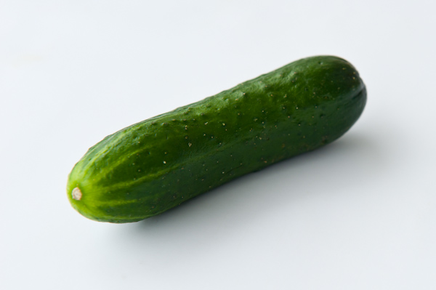
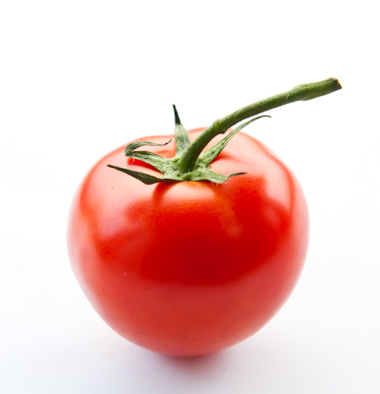
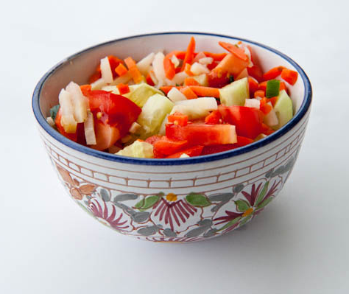
WARZYWA I OWOCE
Porcja warzyw to:
1 średniej wielkości warzywo, np. pomidor, ogórek
Filiżanka krojonych surowych warzyw

Slide 37
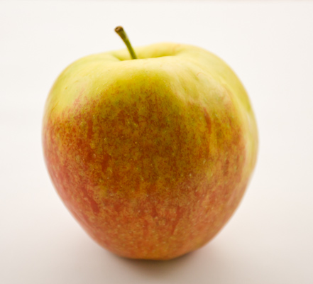
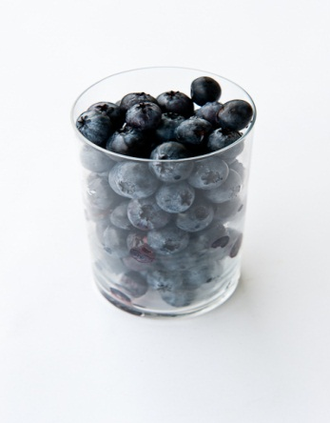
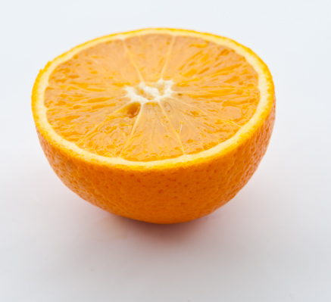
WARZYWA I OWOCE
Porcja owoców to:
1 średniej wielkości owoc, np. jabłko, gruszka, mandarynka
½ dużego owocu, np. banan, pomarańcza, grejpfrut,
1 szklanka owoców jagodowych, np. malin, porzeczek
½ szklanki soku owocowego ze świeżych owoców

Slide 38
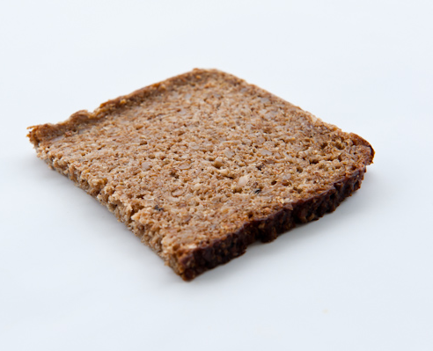
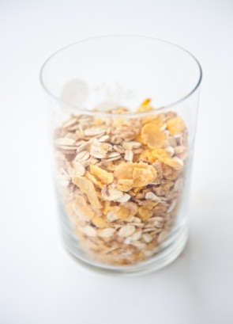
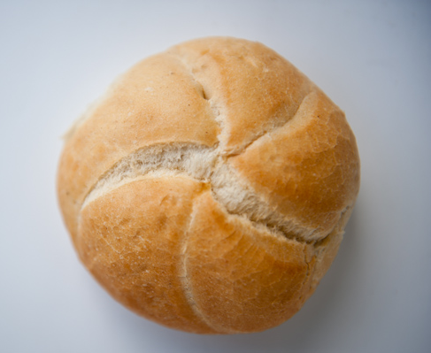
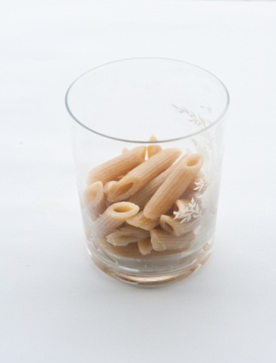
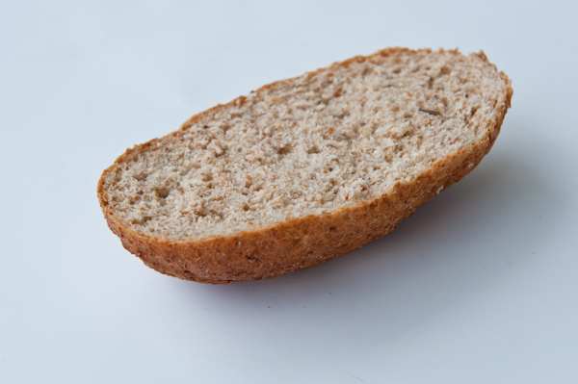
PRODUKTY ZBOŻOWE
1 porcja produktów zbożowych to:
1 kromka chleba
1 mała bułka
½ dużej bułki (np. Grahamka)
½ szklanki ugotowanego makaronu, ryżu, kaszy
¾ szklanki płatków zbożowych

Slide 39
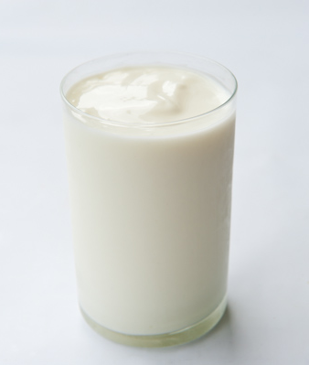
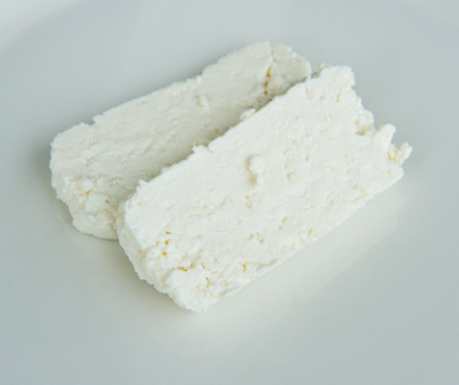
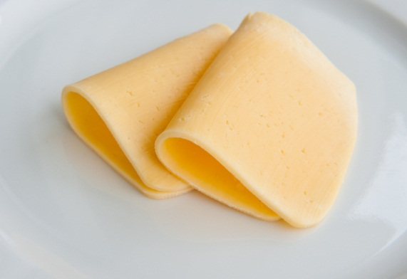
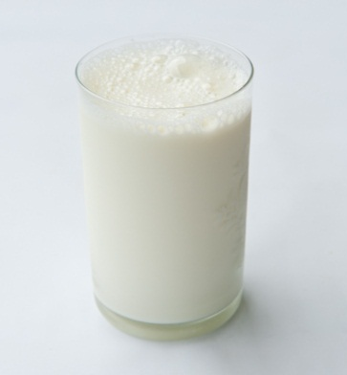
MLEKO I PRODUKTY MLECZNE
Porcja mleka i produktów mlecznych to:
1 szklanka mleka 2%
1 szklanka maślanki, kefiru, jogurtu naturalnego
100 g sera białego półtłustego (2-3 plastry)
2 plastry sera żółtego (ok. 40 g)

Slide 40
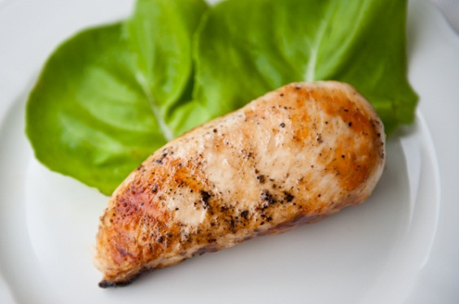
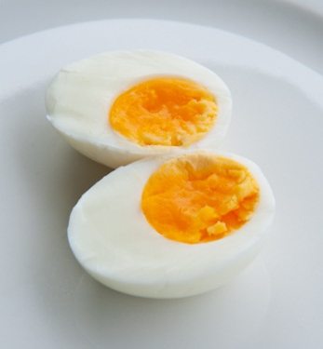
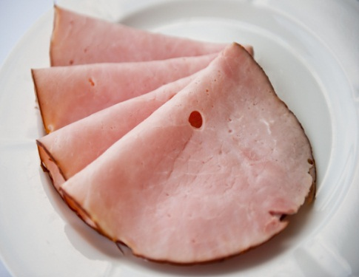
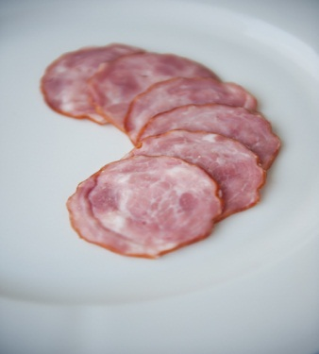
PRODUKTY BIAŁKOWE
1 porcja produktów białkowych to:
1 mały filet z kurczaka, indyka, ryb (80-100 g)
6 plasterków polędwicy, kiełbasy
4 plastry szynki
1 jajko

Slide 41
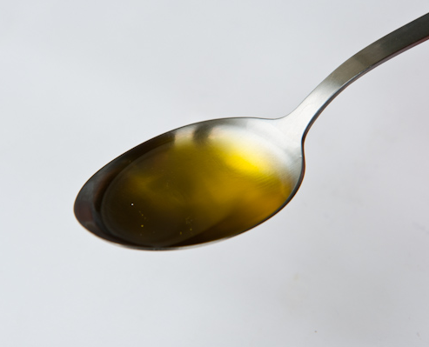
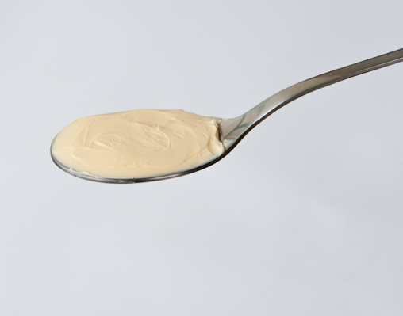
TŁUSZCZE
Porcja tłuszczu to:
1 płaska łyżeczka masła, margaryny (5 g – wystarczy do posmarowania 1 kromki)
1 łyżka oleju (12-15 g)

Slide 42
PRZYKŁADOWY ROZDZIAŁ PORCJI W CIĄGU DNIA
POSIŁEK PRODUKTY |  | ŚNIADANIE | II ŚNIADANIE | OBIAD | PODWIECZOREK | KOLACJA
ILOŚĆ PORCJI | ZBOŻOWE | 2 | 2 | 1 | 0 | 2
 | WARZYWA | 0,5 | 1 | 1 | 0 | 1
 | OWOCE | 1 | 1 | 0 | 1 | 0
 | MLECZNE | 1,5 | 1 | 0 | 0 | 0,5
 | BIAŁKOWE | 0 | 0,5 | 1 | 0 | 0
 | TŁUSZCZ | 5g | 5g | 5g | 0 | 10g

Slide 43
PODSUMOWANIE
Produkty, które należy uwzględnić w diecie dzieci:
warzywa i owoce: głównie surowe, najlepiej sezonowe
pełnoziarniste produkty zbożowe, przede wszystkim kasze, ryż brązowy czy pieczywo razowe
kefiry i jogurty naturalne
ryby (najlepiej morskie) i nasiona roślin strączkowych jako zamienniki mięsa
oliwa i oleje tłoczone na zimno
orzechy, migdały, nasiona

Slide 44
PODSUMOWANIE:
Produkty, których należy unikać w diecie dzieci:
fast-foody
słodycze
konserwy
tłuszcze zwierzęce i przetworzone
słodzone napoje i wody smakowe
sól i słone przekąski
białe pieczywo

Slide 45
PAMIĘTAJ!

